Slide 1
GUI (Graphical User INTERFACE)
Teori Minggu ke 8
Aplikasi Komputer & Basis Data

Slide 2
Tujuan
Mempelajari dasar pembuatan user-interface dalam program GUI.
Mempelajari cara penanganan event-event yang terjadi pada komponen-komponen.
Mempelajari komponen Swing beserta API (Application Programming Interface) di dalamnya.

Slide 3
AWT dan SWING
Dalam java, terdapat 2 paket untuk mengembangkan GUI, yaitu AWT (Abstract Window Toolkit) dan Swing.
AWT merupakan sekumpulan library yang tidak tergantung pada platform (platform independent) dan digunakan untuk menyederhanakan implementasi User-Interace.
Swing merupakan pengembangan dari AWT yang menambahkan komponen-komponen dalam sistem GUI tetapi masih berdasarkan arsitektur AWT (misalnya dalam pembuatan event-handling).
AWT dan Swing dapat berelasi satu dengan lainnya dengan konsep inheritance, dimana AWT dan Swing ini merupakan sebuah komponen yang dapat digunakan dalam program yang sama.

Slide 4
AWT dan SWING
AWT hanya menangani interface grafis yang sederhana.
Swing memiliki fungsi yang lebih berkembang, komponen-komponen yang baru, fitur yang lebih luas, dan event-handling yang lebih baik.
Bila dibandingkan dengan AWT, penggunaan komponen pada swing lebih memakan resource yang sedikit.
Program-program GUI yang ada saat ini banyak dikembangkan dalam bentuk Swing.
Komponen Swing sering diawali dengan J

Slide 5
Event-handling
Event-handling merupakan teknik untuk melakukan pekerjaan tertentu pada saat suatu event terjadi.
Misalnya, user melakukan pengisian karakter melalui keyboar atau mengklik mouse, hal ini dikatakan suatu event telah terjadi.
Event-event tersebut dapat ditangani oleh program untuk kemudian diproses sesuai kebutuhan yang diinginkan. Misalnya setelah mouse diklik lalu muncul sebuah form dialog.
Mekanisme event-handling didasarkan pada delegation event model (model pendelegasian event) yang mendefinisikan cara standar dan konsisten untuk membangkitkan dan memproses suatu event.

Slide 6
Delegasi event model
Delegasi event model menguraikan bagaimana program Anda dapat merespon interaksi dari user. Terdapat tiga komponen utamanya yaitu:
1. Event Source
Event source mengacu pada komponen GUI yang meng-generate event. Sebagai contoh, jika user menekan tombol, event source dalam hal ini adalah tombol.
2. Event Listener/Handler
Event listener menerima berita dari event-event dan proses-proses interaksi user. Ketika tombol ditekan, listener akan mengendalikan dengan menampilkan sebuah informasi yang berguna untuk user.
3. Event Object
Ketika sebuah event terjadi (misal, ketika user berinteraksi dengan komponen GUI), sebuah object event diciptakan. Object berisi semua informasi yang perlu tentang event yang telah terjadi. Informasi meliputi tipe dari event yang telah terjadi, seperti ketika mouse telah di-klik. Ada beberapa class event untuk kategori yang berbeda dari user action. Sebuah event object mempunyai tipe data mengenai salah satu dari class ini.

Slide 7
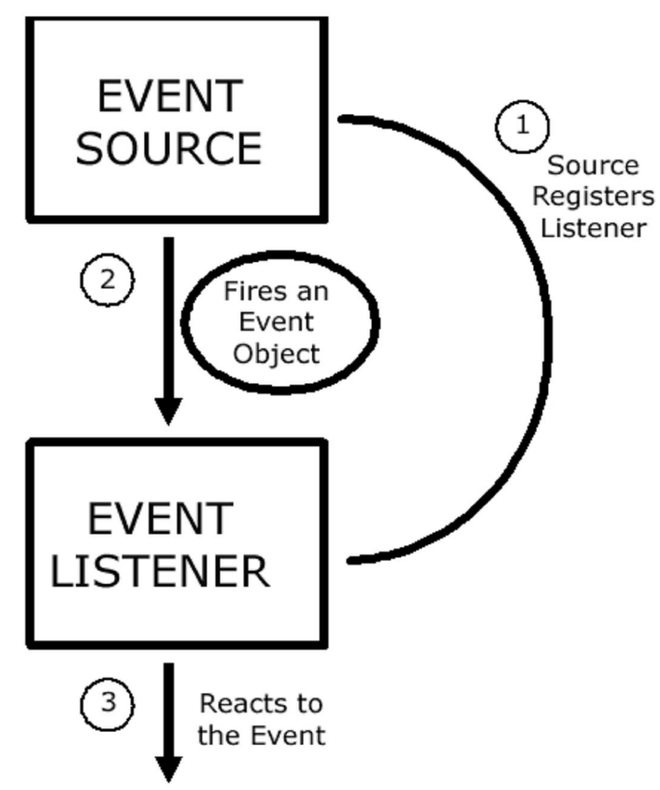
Pada awalnya, sebuah listener diregistrasikan dengan sebuah source sehingga dapat menerima informasi tentang event-event yang terjadi pada source tersebut.
Hanya listener yang sudah teregistrasi yang dapat menerima pemberitahuan event-event. Ketika telah teregistrasi, sebuah listener hanya tinggal menunggu sampai event terjadi.
Ketika sesuatu terjadi dengan event source, sebuah event object akan menguraikan event yang diciptakan.
Event kemudian ditembak oleh source pada listener yang teregistrasi. Saat listener menerima sebuah event object (pemberitahuan) dari source, dia akan bekerja.
Listener akan menerjemahkan pemberitahuan dan memproses event yang terjadi.

Slide 8
Class Event
Kelas event dapat menjadi tipe parameter dari metoda yang didefinisikan di dalam interface yang bersesuaian dengan tipe event.
Obyek kelas event berisi properti-properti yang berkaitan dengan event tersebut. Setiap nama tipe event mempunyai nama interface listener dan nama metoda untuk registrasi yang bersesuaian kecuali interface MouseMotionListener.
Tabel beberapa tipe event, listener dan kelas (source object) yang memicu munculnya event:

Slide 9
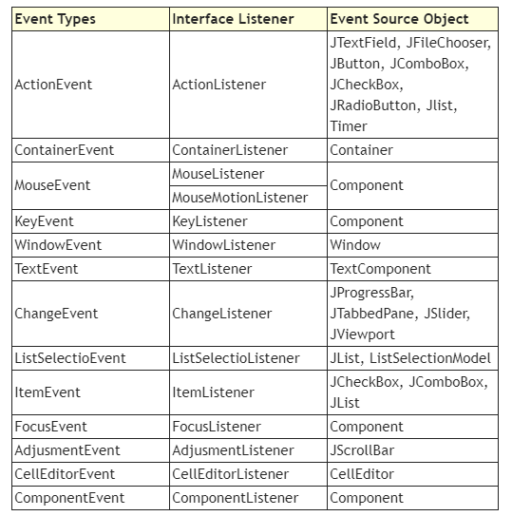

Slide 10
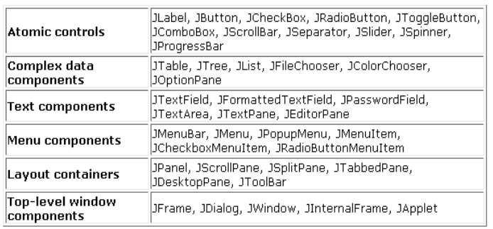
Komponen SWING
Komponen UI Swing dapat dikategorikan sebagai berikut :

Slide 11
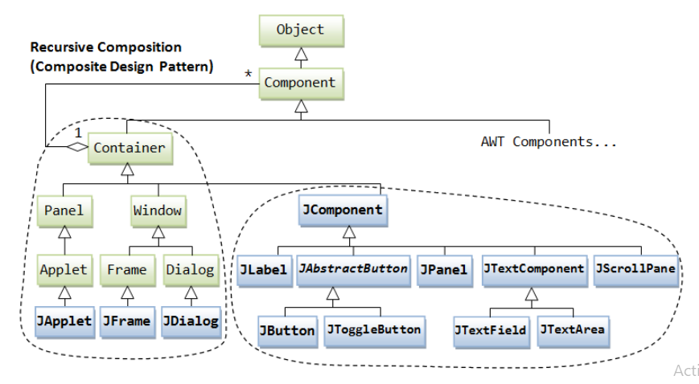
Kelas hirarki dari GUI Swing :

Slide 12
Container adalah sebuah komponen yang bisa mengorganisasikan berbagai komponen lainnya.
Sebelum komponen bisa ditampilkan dalam sebuah user interface, terlebih dahulu harus ditambahkan ke dalam sebuah container.
Merupakan subclass dari java.Awt.Container. Dalam class tsb terdapat method untuk:
• menambahkan komponen ke container
• membuang komponen dari container
• menyusun komponen menggunakan layout manager
• set up tooltips (keterangan yang muncul beberapa saat ketika user melintas di atas sebuah komponen)

Slide 13
TOP-LEVEL CONTAINERS
Terdapat 3 buah kontainer tingkatan paling atas yang dapat dipilih untuk pengembangan aplikasi GUI yaitu :
1. Applet
2. Frame: adalah sebuah window yang memiliki berbagai dekorasi seperti border, judul, dan tombol untuk minimize, maximize dan close window. Aplikasi GUI umumnya memiliki paling tidak sebuah frame.
3. Dialog: window yang lebih terbatas daripada frame.

Slide 14
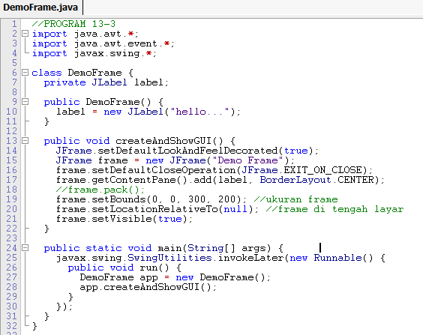
Contoh program menampilkan frame

Slide 15
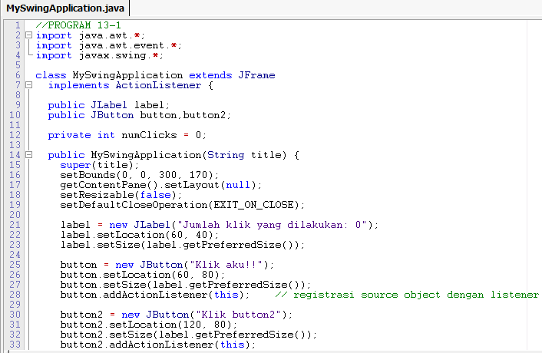
Contoh program event-handling

Slide 16
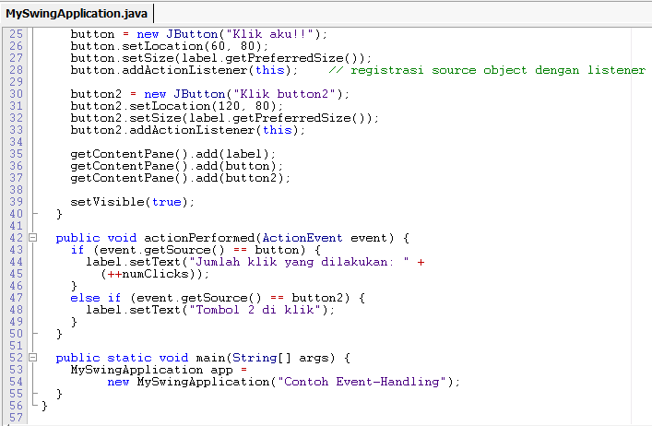

Slide 17
Referensi
Budi Raharjo, Imam Heryanto, Arif Haryono, “Mudah Belajar JAVA”, Informatika, Bandung, April 2012.
Muh. Izzudin Mahali, M.Cs., “JAVA GUI”, PT. Elektronika FT UNY.
https://www3.ntu.edu.sg/home/ehchua/programming/java/j4a_gui.html#zz-3.3
https://www.termasmedia.com/pemrograman/java/267-tipe-event-listener-dan-kelas-pemicu-event-source-object-di-java.html

